Slide 1
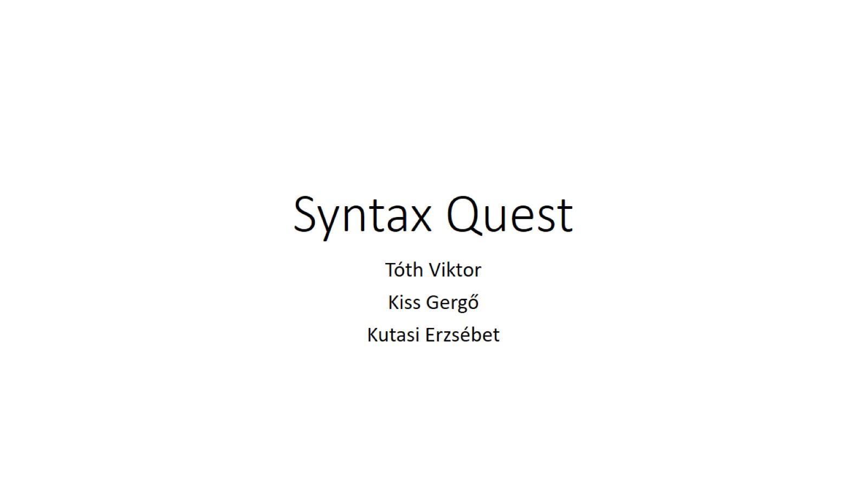
Syntax Quest

Slide 2
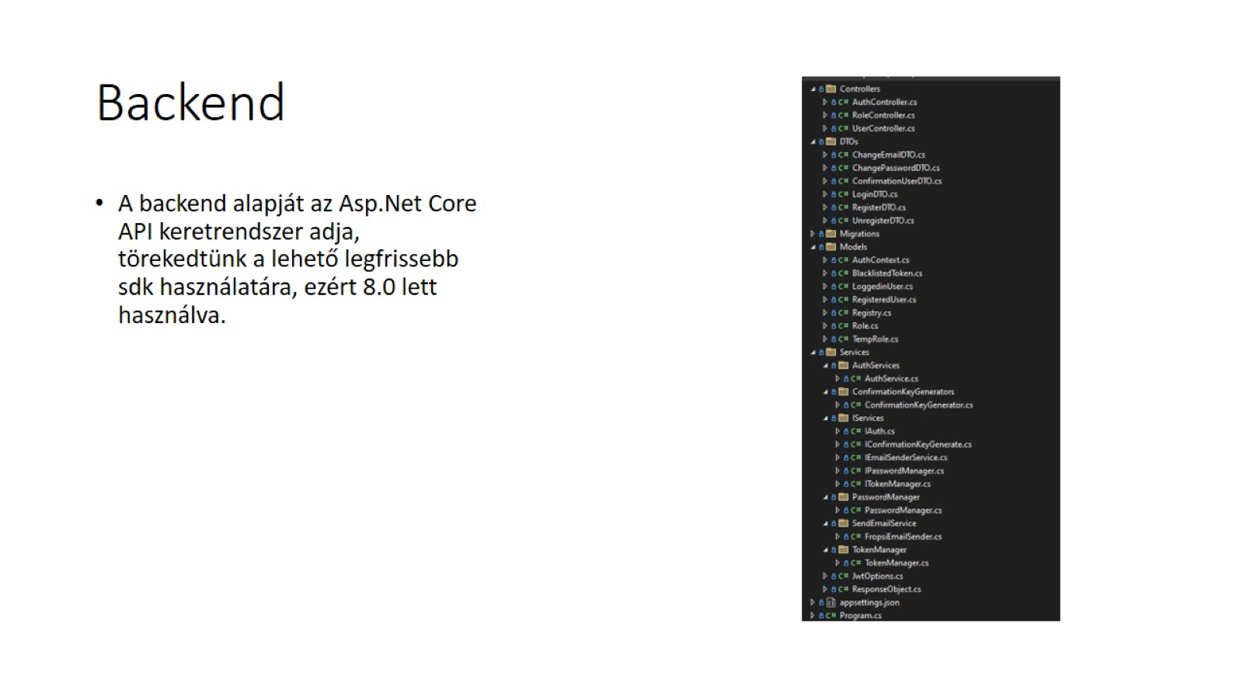
Backend

Slide 3
EntityFramework
Az Entity Framework (EF) egy kényelmes és hatékony objektum-relációs leképzési (ORM) eszköz a .NET fejlesztők számára. Az EF lehetővé teszi az alkalmazások számára, hogy objektumorientált módon dolgozzanak az adatbázisokkal anélkül, hogy közvetlenül SQL lekérdezéseket kellene írniuk.
A fejlesztés során használatos csomagok
Microsoft.EntityFrameworkCore
Kapcsolat az adatbázis és az API között
Microsoft.EntityFrameworkCore.Tools
Kiegészítő csomag az adatbázis migrálásához, scaffoldolást adatbázisból
MySql.Data
Az adatbázis kommunikálását teszi lehetővé,
Microsoft.AspNetCore.Authentication.JwtBearer
Authentikációs token létrehozását, dekódolását és validálását teszi lehetővé
Newtonsoft.Json
A JSON adatok kezelésére(szerializálás, deszerializálás)
BCrypt.Net-Next
A jelszavak biztonságos átalakítása, tárolása(hashelve) és ellenőrzése

Slide 4
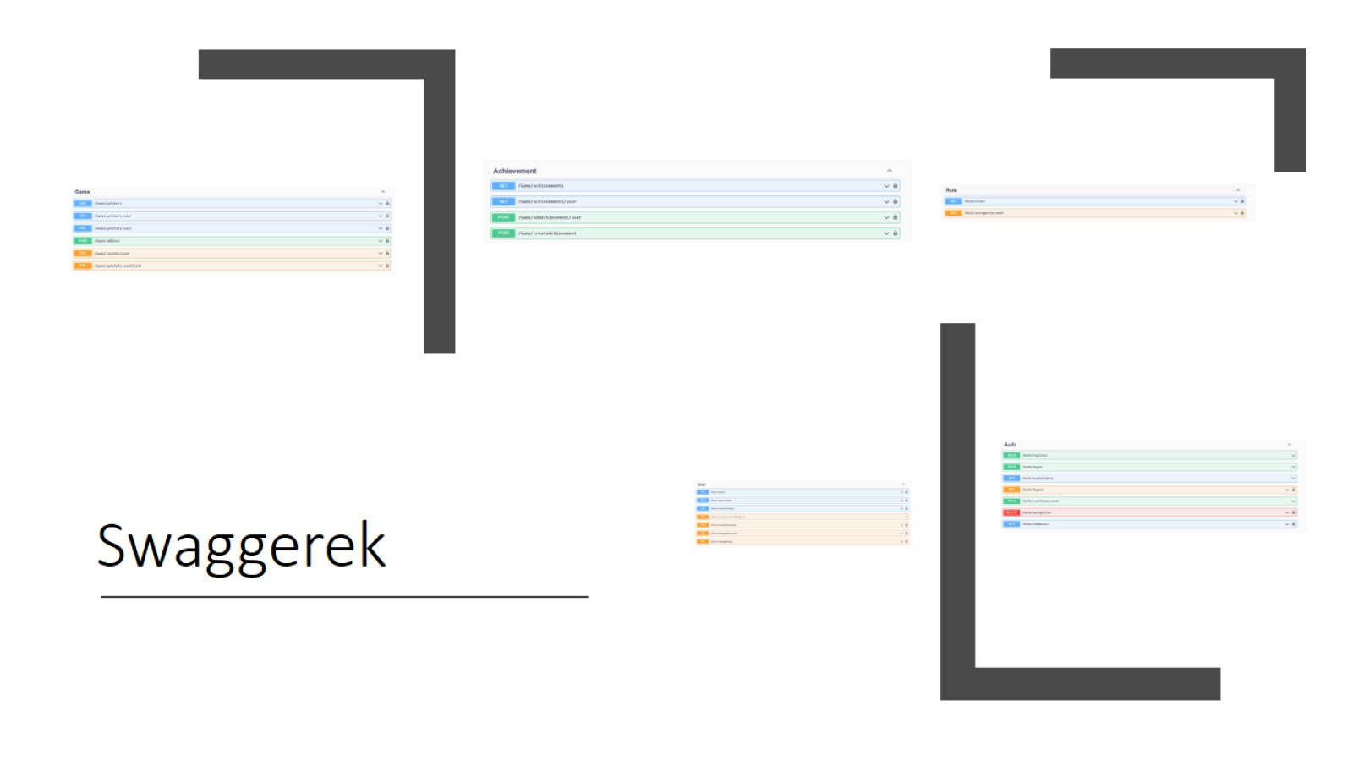

Slide 5
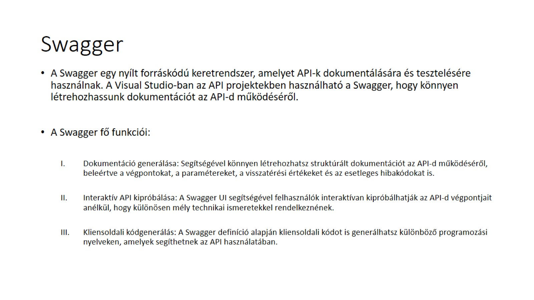
Swagger

Slide 6
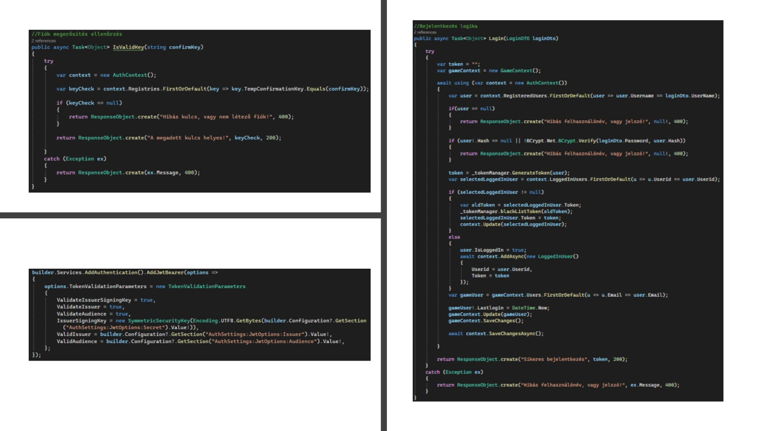

Slide 7
